Slide 1
COSA SI POTREBBE FARE CON UN PANNELLO SOLARE

Slide 2
L’idea mi è venuta quando sono entrato nel ripostiglio esterno, che si trova sul mio terrazzo, e mi sono accorto che il contenitore dello spurgo dell’acqua (vedi grafico), dove transitano i tubi dei caloriferi dell’impianto centralizzato, emanava molto calore, come se fosse una stufa. E qui l’idea di utilizzare il calore che andava sprecato.

Slide 3
CONTENITORE PER LO
SPURGO DELL’ARIA
TUBATURE

Slide 4
Come fare a convogliare il calore utilizzando energia pulita, senza spendere grosse cifre?
La prima cosa che mi è venuta in mente, è stata quella di utilizzare l’energia solare.
E per realizzare il mio progetto mi serviva: un pannello solare, un aspiratore/ventilatore, un filtro per l’aria, e un tubo flessibile.

Slide 5
ASPIRATORE/VENTILATORE TURBO
PANNELLO SOLARE
TUBO FLESSIBILE

Slide 6
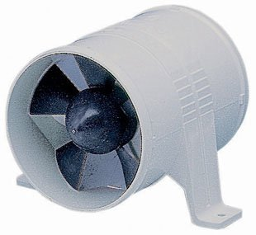
Ora pensiamo ai costi, e dove comprare quello che serve. Cominciamo dall’aspiratore/ventilatore.
Sul sito www.magellanostore.it ho trovato l’Attwood Turbo 12V, 5 A, 6 mc al minuto, al costo di circa trenta euro.
Calcolando che il consumo è di 5 A e la tensione è di 12 Volt, è necessario un pannello solare con almeno una potenza di 100 Watt.
Sul sito www.nautiline.com ho trovato quello che cercavo: un pannello solare 12 Volt, 100 Watt. + regolatore: il costo è di circa 110 euro.

Slide 7
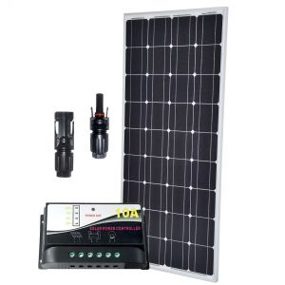
Il tubo flessibile termoresistente con 102 millimetri di diametro e una lunghezza di due metri, il costo è di circa 24 euro.
Per il filtro posso usare quello per la cappa aspirante: circa quattro euro. Totale 168 euro.

Slide 8
ASPIRATORE/VENTILATORE
PANNELLO SOLARE
TUBO TERMORESISTENTE
INTERRUTTORE
FUSIBILE
TUBATURE
REGOLATORE DI CARICA

Slide 9
Se sono fortunato e splende sempre il sole, il bagnetto 2x3, una serra o… altro, penso di essere in grado di scaldarlo: altrimenti devo aggiungere la batteria per accumulare energia, e il costo totale può arrivare a 350 euro.
Comunque: sostituire un poco di energia “sporca” con quella pulita non fa mai male.

